Slide 1


NGỮ VĂN 6
KẾT NỐI TRI THỨC VỚI CUỘC SỐNG

Slide 2


KHỞI ĐỘNG
CÁC EM CÙNG XEM VIDEO NHÉ!

Slide 3

HÃY ĐOÁN XEM ĐÂY LÀ BỘ PHIM GÌ?

Slide 4

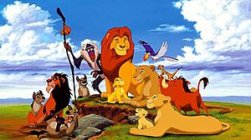
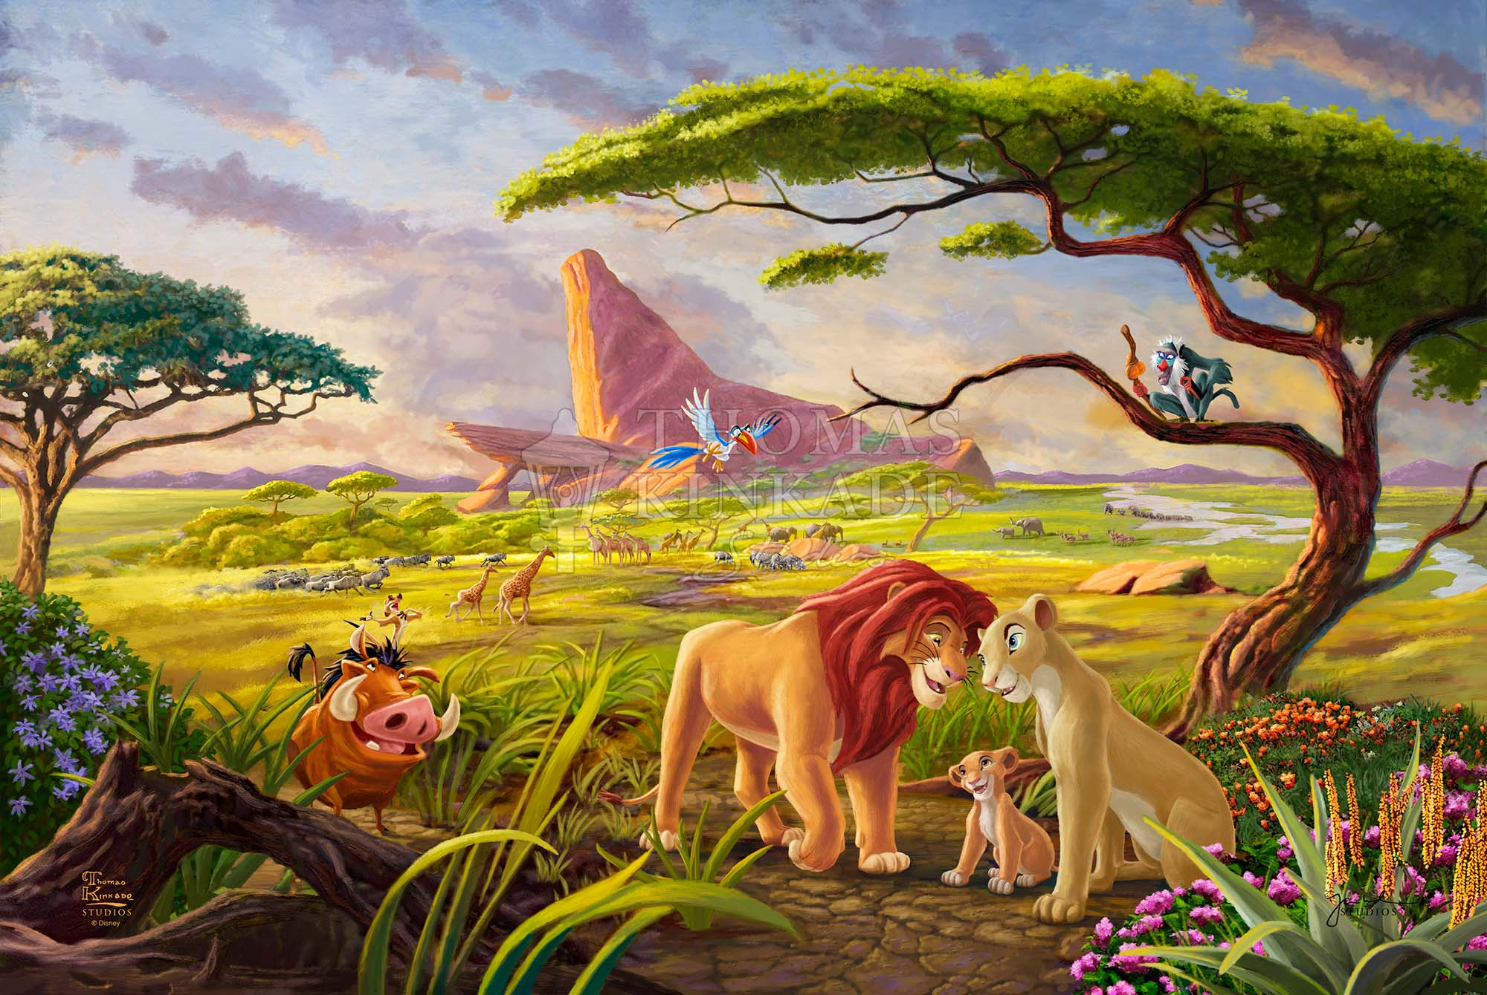
ĐÁP ÁN: VUA SƯ TỬ CỦA DISNEY

Slide 5
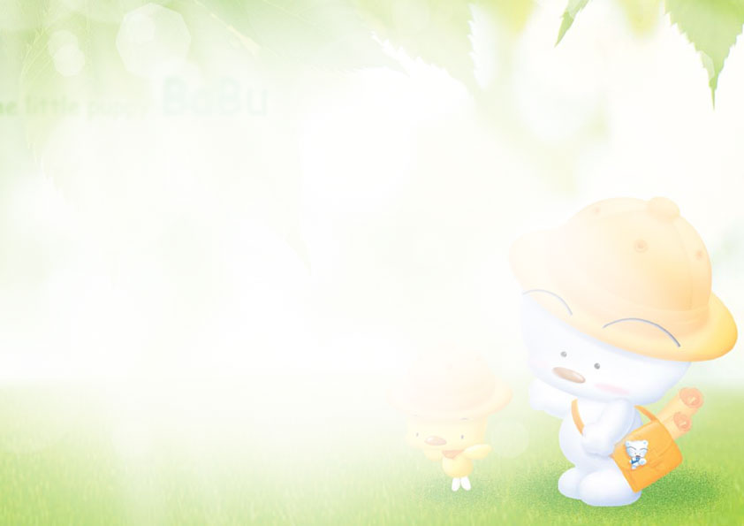

CÁC LOÀI CHUNG SỐNG VỚI NHAU NHƯ THẾ NÀO
NGỌC PHÚ
I. ĐỌC, TÌM HIỂU CHUNG
1. Đọc.
2. Chú thích: ( SGK)
3. Thể loại: Văn bản thông tin
Phương thức biểu đạt: Thuyết minh
4. Bố cục:
- Chia ra gồm 3 phần:
- Đoạn 1: Từ đầu đến “tổn thương của nó”: đặt vấn đề (đời sống của muôn loài trên Trái Đất và sự cân bằng rất dễ tổn thương của nó)
- Đoạn 2: Tiếp theo đến “đẹp đẽ này”: nội dung vấn đề (Sự đa dạng của các loài, tính trật tự trong đời sống của muôn loài, vai trò của con người trên Trái Đất)
- Đoạn 3: Phần còn lại: Kết luận vấn đề.

Slide 6
CÁC LOÀI CHUNG SỐNG VỚI NHAU NHƯ THẾ NÀO
NGỌC PHÚ
II. TÌM HIỂU CHI TIẾT
1. Đặt vấn đề.
Trong phần mở đầu tác giả đã dẫn vào bài bằng cách nào? Cách vào bài này có tác dụng gì?
- Đời sống của muôn loài trên Trái Đất và sự cân bằng rất dễ bị tổn thương của nó.
→ Là một vấn đề cấp thiết trong hoàn cảnh hiện nay khi con người đang can thiệp ngày càng nhiều vào thiên nhiên.
Vấn đề tác giả đặt ra trong phần này là gì? Theo em, đây có phải là vấn đề đáng quan tâm hiện nay không? Vì sao?
2. Nội dung vấn đề.

Slide 7
CÁC LOÀI CHUNG SỐNG VỚI NHAU NHƯ THẾ NÀO
NGỌC PHÚ
II. TÌM HIỂU CHI TIẾT
2. Nội dung vấn đề.
Hoàn thành phiếu học tập số 1:
Số lượng các loài sinh vật |  | Ý nghĩa
Có trên trái đất |  | ………………………………… ………………………………… …………………………………
Số lượng các loài Sinh Vật mà con người đã biết: …….. | Động vật:
 | Thực vật:

Slide 8
CÁC LOÀI CHUNG SỐNG VỚI NHAU NHƯ THẾ NÀO
NGỌC PHÚ
II. TÌM HIỂU CHI TIẾT
2. Nội dung vấn đề.
Đáp án phiếu học tập số 1:
Số lượng các loài sinh vật |  | Ý nghĩa
Có trên trái đất | Khoảng trên 10 000 000 loài sinh vật | Sinh vật đa dạng và phong phú …
Số lượng các loài Sinh Vật mà con người đã biết khoảng trên 1 400 000 loài | Động vật: hơn 1 000 000 loài
 | Thực vật: hơn 300 000 loài

Slide 9
CÁC LOÀI CHUNG SỐNG VỚI NHAU NHƯ THẾ NÀO
NGỌC PHÚ
II. TÌM HIỂU CHI TIẾT
1. Đặt vấn đề.
Hãy tìm những dẫn chứng trong đoạn (2) để thể hiện sự phong phú của các loài trên Trái Đất?
Sự chênh lệch giữa số lượng loài sinh vật tồn tại trên thực tế và con số về số lượng loài đã đã nhận biết nói với chúng ta điều gì?
- Đời sống của muôn loài trên Trái Đất và sự cân bằng rất dễ bị tổn thương của nó.
→ Là một vấn đề cấp thiết trong hoàn cảnh hiện nay khi con người đang can thiệp ngày càng nhiều vào thiên nhiên.
2. Nội dung vấn đề.
Sự đa dạng của các loài
- Các loài sinh vật trên Trái Đất rất đa dạng, phong phú.
- Con người chưa khám phá hết số lượng các loài trên Trái Đất.
- Giữa các loài có sự phụ thuộc lẫn nhau.

Slide 10
CÁC LOÀI CHUNG SỐNG VỚI NHAU NHƯ THẾ NÀO
NGỌC PHÚ
II. TÌM HIỂU CHI TIẾT
Dựa vào việc quan sát thực tế của em, hãy cho biết:
? Kể về một du lịch sinh thái hay khu bảo tồn thiên nhiên mà em biết. Ở đó em thấy các loài sinh vật nào và chúng sống với nhau ra sao?Từ đó em hiểu gì về quần xã sinh vật?
? Số lượng các loài ở mỗi quần xã có giống nhau không? Chúng phụ thuộc vào điều gì?
2. Nội dung vấn đề.
Sự đa dạng của các loài
- Các loài sinh vật trên Trái Đất rất đa dạng, phong phú.
- Con người chưa khám phá hết số lượng các loài trên Trái Đất.
- Giữa các loài có sự phụ thuộc lẫn nhau.
- Mỗi quần xã giống như một thế giới riêng, trong đó các loài cùng chung sống với số lượng cá thể khác nhau.
- Sự đa dạng ở mỗi quần xã phụ thuộc vào nhiều yếu tố.
b) Tính trật tự trong đời sống của muôn loài

Slide 11
CÁC LOÀI CHUNG SỐNG VỚI NHAU NHƯ THẾ NÀO
NGỌC PHÚ
II. TÌM HIỂU CHI TIẾT
2. Nội dung vấn đề.
b) Tính trật tự trong đời sống của muôn loài
Hoàn thành phiếu học tập số 2:
Tính trật tự trong đời sống của muôn loài
Biểu hiện | ……………………………………………………………………………..……………………………………..
Mục đích | ……………………………………………………………………………..…………………………………….. ………………………………………………………

Slide 12
CÁC LOÀI CHUNG SỐNG VỚI NHAU NHƯ THẾ NÀO
NGỌC PHÚ
II. TÌM HIỂU CHI TIẾT
2. Nội dung vấn đề.
b) Tính trật tự trong đời sống của muôn loài
Đáp án phiếu học tập số 2:
Tính trật tự trong đời sống của muôn loài
Biểu hiện | - Tính trật tự thể hiện ở số lượng các loài trong một quần xã: loài ưu thế, loài chủ chốt, loài thứ yếu, loài ngẫu nhiên, loài đặc trưng… - Sự phân bố các loài trong không gian sống chung: theo chiều thẳng đứng hoặc chiều ngang
Mục đích | Nhằm giảm bớt sự cạnh tranh giữa các loài và giúp từng loài sử dụng nguồn sống của môi trường hiệu quả nhất.

Slide 13
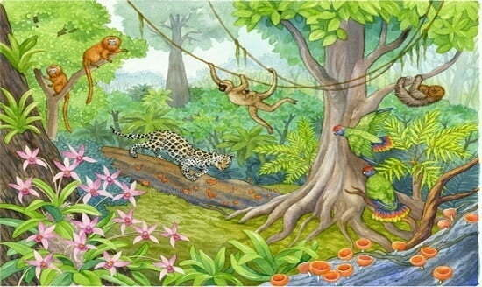
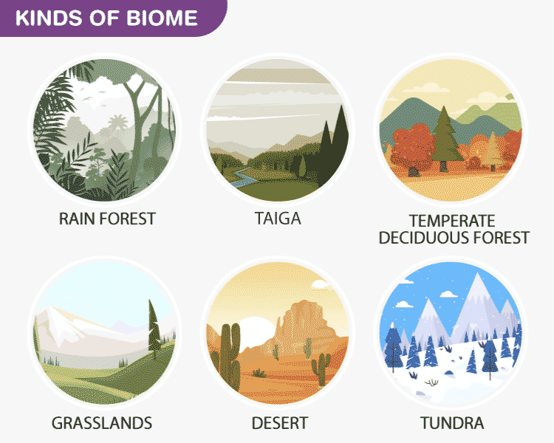
CÁC LOÀI CHUNG SỐNG VỚI NHAU NHƯ THẾ NÀO
NGỌC PHÚ
II. TÌM HIỂU CHI TIẾT
2. Nội dung vấn đề.
b) Tính trật tự trong đời sống của muôn loài
Quần xã
Các dạng Biome

Slide 14

CÁC LOÀI CHUNG SỐNG VỚI NHAU NHƯ THẾ NÀO
NGỌC PHÚ
II. TÌM HIỂU CHI TIẾT
2. Nội dung vấn đề.
b) Tính trật tự trong đời sống của muôn loài
- Nếu chỉ tồn tại quan hệ đối kháng hoặc quan hệ hỗ trợ thì sự cân bằng trong đời sống của các loài trong một quần xã lập tức bị phá vỡ.
c. Vai trò của con người trên Trái Đất
- Con người cho rằng mình là chúa tể của thế giới, đã tuỳ ý xếp đặt lại trật tự mà tạo hoá gây dựng
→ Đời sống muôn loài bị xáo trộn, phá vỡ do chịu tác động xấu từ con người.
3. Kết thúc vấn đề
- Con người cần hiểu và có cách ứng xử đúng đắn với muôn loài trên Trái Đất.
Những bước tiến vượt bậc của nhân loại có ảnh hưởng đến cuộc sống của muôn loài không? Ảnh hưởng như thế nào?

Slide 15

CÁC LOÀI CHUNG SỐNG VỚI NHAU NHƯ THẾ NÀO
NGỌC PHÚ
III. TỔNG KẾT
1. Nội dung: Văn bản đề cập đến vấn đề sự đa dạng của các loài vật trên Trái Đất và trật tự trong đời sống muôn loài.
2. Ý nghĩa: VB đã đặt ra cho con người vấn đề cần biết chung sống hài hoà với muôn loài, để bảo tồn sự đa dạng của thiên nhiên trên Trái Đất.
3. Nghệ thuật:
- Số liệu dẫn chứng phù hợp, cụ thể, lập luận rõ ràng, logic có tính thuyết phục.
- Cách mở đầu - kết thúc văn bản có sự thống nhất, hỗ trợ cho nhau tạo nên nét đặc sắc, độc đáo cho văn bản.

